Slide 1
Душица
Номер участника: ______

Slide 2
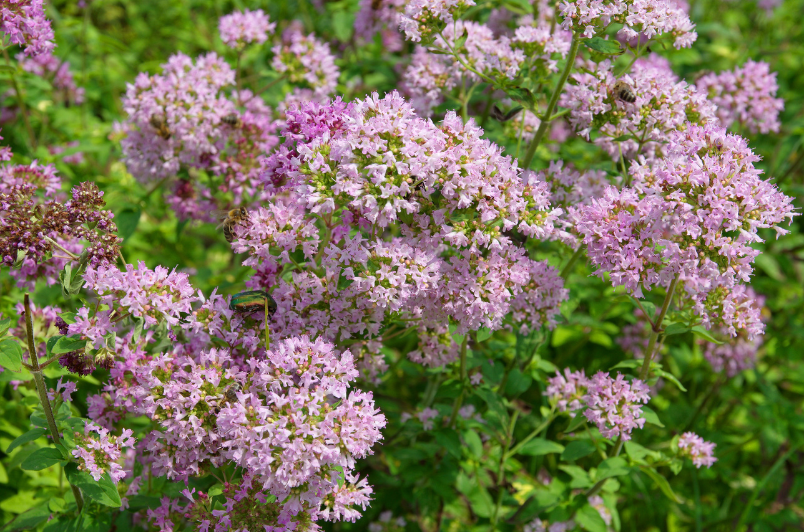
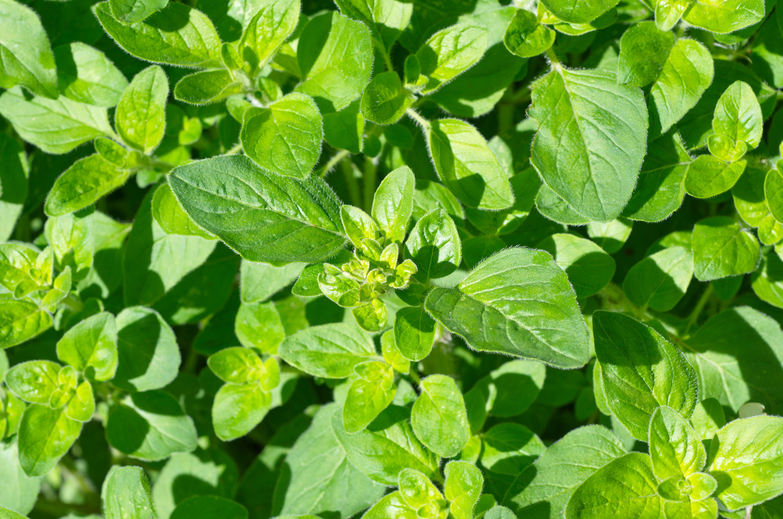
Растение и его особенности
Душица — травянистое растение высотой около 50–70 см.
Распространена в Европе и Средиземноморье. Цветёт в июне и июле.

Slide 3
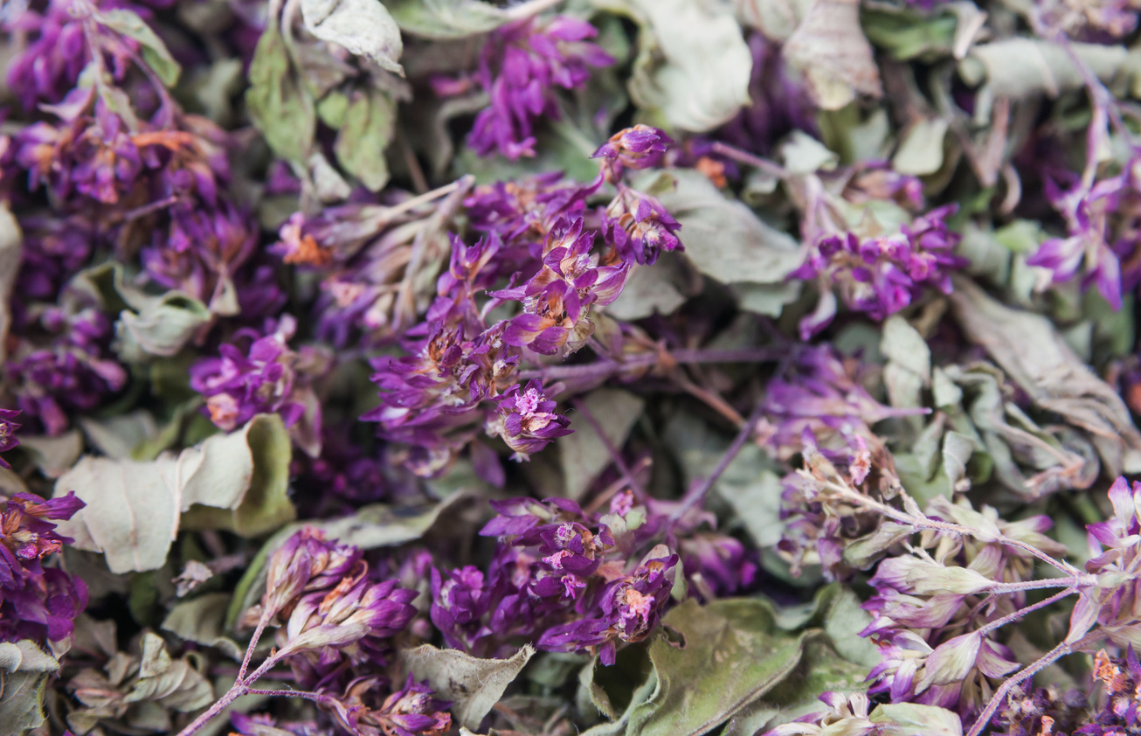
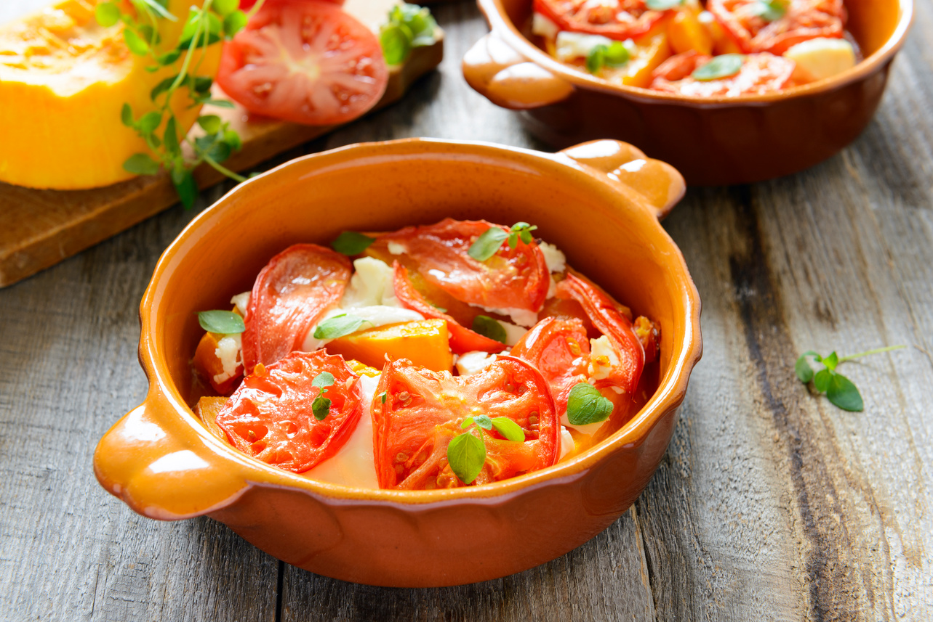
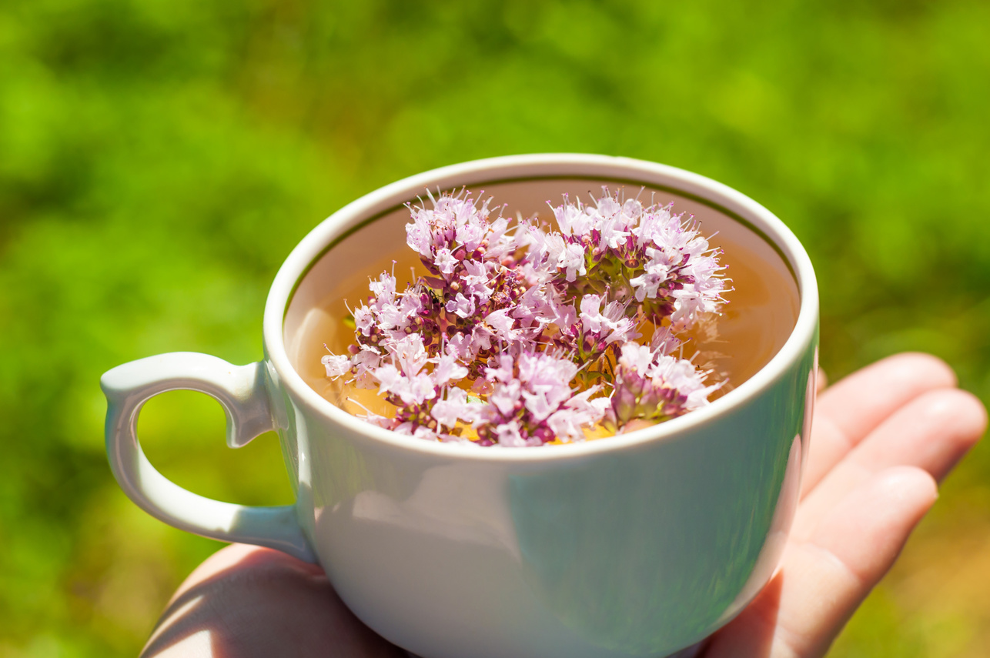
Применение в кулинарии
Ароматную зелень включают в пряные смеси и мясные начинки.
Душицу добавляют к мясу, в соусы и подливки; ею ароматизируют пиццу.
Пример салата: тёртые морковь и яблоко, листья душицы и зелёный лук со сметаной.

